Slide 1
BNMT 薪资福利
内容:
BNMT的薪资哲学
市场调查
BNMT的薪资设计
BNMT的薪资构成
市场比较
工资评估
计算薪资收入的简单工具

Slide 2
BNMT 薪资哲学
BNMT 致力于在外商投资的电子产品的制造业领域内给员工提供一套颇具竞争力的薪资福利系统:
基于工作表现的奖励系统(团队和个人)
定期评估的薪资福利系统，为吸引、保留和激发优秀人才提供保证

Slide 3
市场调查
市场定价
通过对市场上不同职位薪资水平的了解，来确定BNMT的薪资水准
参加市场工资调查
选择作为竞争对手的公司
匹配市场标准职位
填写问卷
分析调查结果
设计公司的薪资水平
参加调查的公司

Slide 4
市场调查
专用术语
Annual Base Salary (A) monthly base salary x 12
(年度基本工资) 月基本工资x12
Annual Guaranteed Cash (B) A+(monthly reguar cash
allowance) x12
(年度固定现金) A+(固定月补助)x12
Annual Total Cash (C) B+bonuses/incentives
(年度总现金) B+奖金(长期、短期)
Notes:
The purpose of introducing some C&B terms is these terminologies are ofter used. Also it helps us how to translate our payments into a standard data in order to make comparison among different compayies.

Slide 5
市场调查
专用术语
比较率 (CR)：用来测量BNMT的工资水平和市场水平相比所处位置的高低.
比较率 = BNMT的平均工资
市场工资的中间点
1.00 = RMB1,000
RMB1,000
0.90 = RMB 900
RMB1,000
1.10 = RMB1,100
RMB1,000

Slide 6
BNMT 薪资设计
总的现金收入
基本工资 - 工资结构受本地市场水平的影响
固定的现金补助 - 月补助, 现金福利
短期奖金 - 年终奖, 季度奖/年, NOKIA“人与人联系”奖
长期奖金 - 奖励福利基金(未包括在BNMT/市场数据当中)
非现金形式的福利
免费的膳食 - RMB230/月, RMB340/月
公司班车 - RMB2655/人 (2001年)
社会保障(公司部分) - 养老、医疗、失业、工伤、住房基金
商业保险 - 补充医疗、商务差旅、人身意外伤害、补充养老
工会- 出国旅游(约RMB10,000/5年)

Slide 7
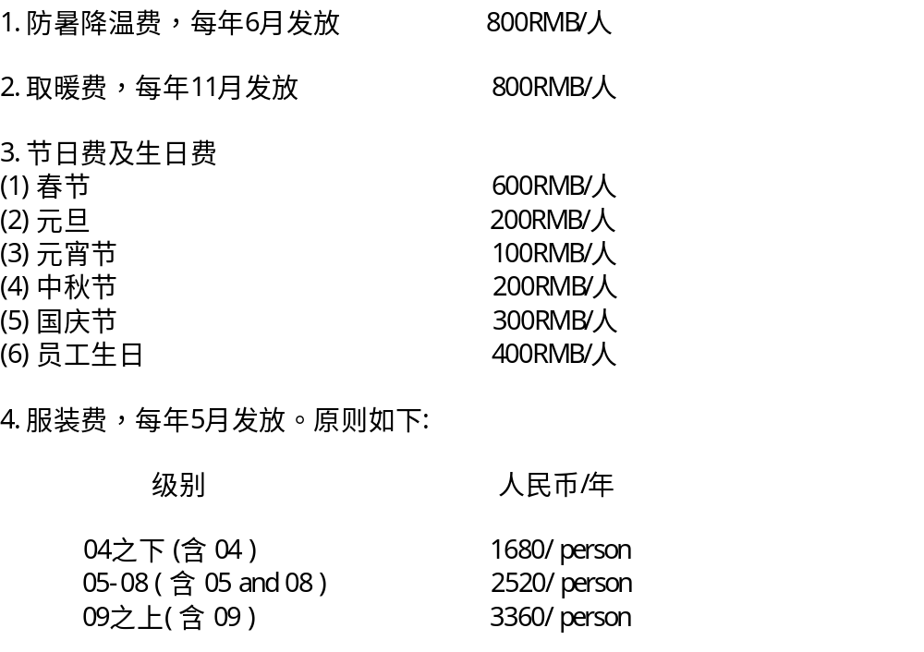
BNMT薪资设计
现金福利

Slide 8
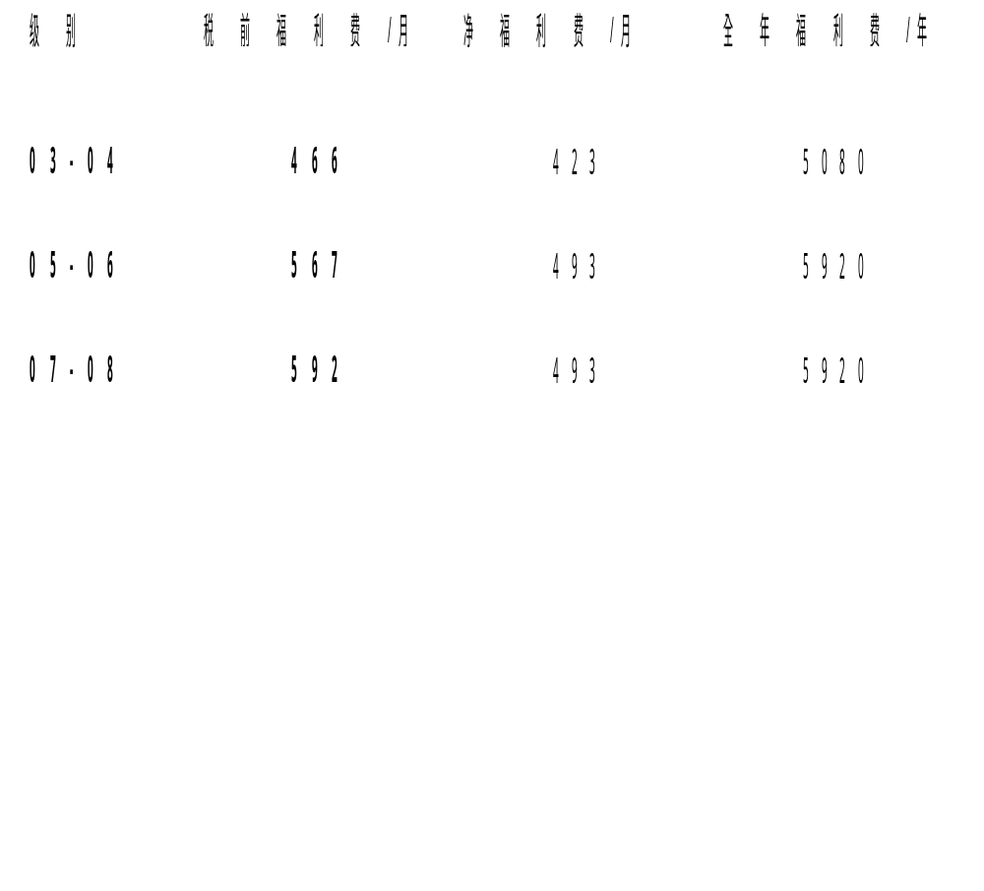
BNMT薪资设计
现金福利

Slide 9
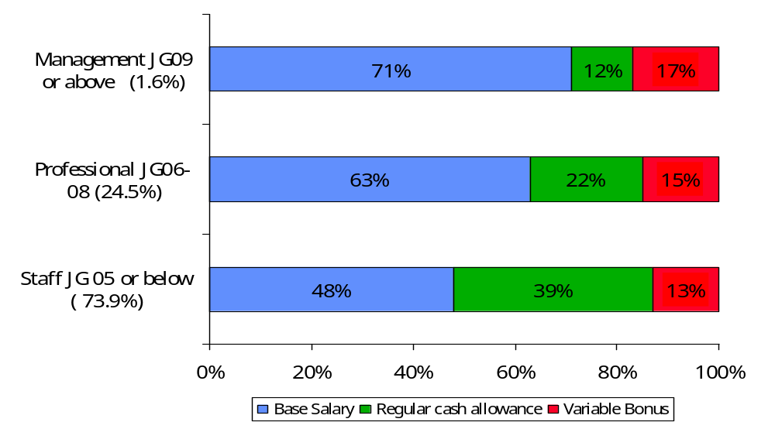
BNMT 薪资构成
年度总现金
Notes:
This bar chart shows a outline informaiton about compensation structure in each JG. With the exception of BS, fixed allowance and bonuses accounts on a great partition in total cash incoming. It means in individual' s compeation, fixed allowance and bonuses play an important role. Only fosucing on BS is not an appropriate way.

Slide 10
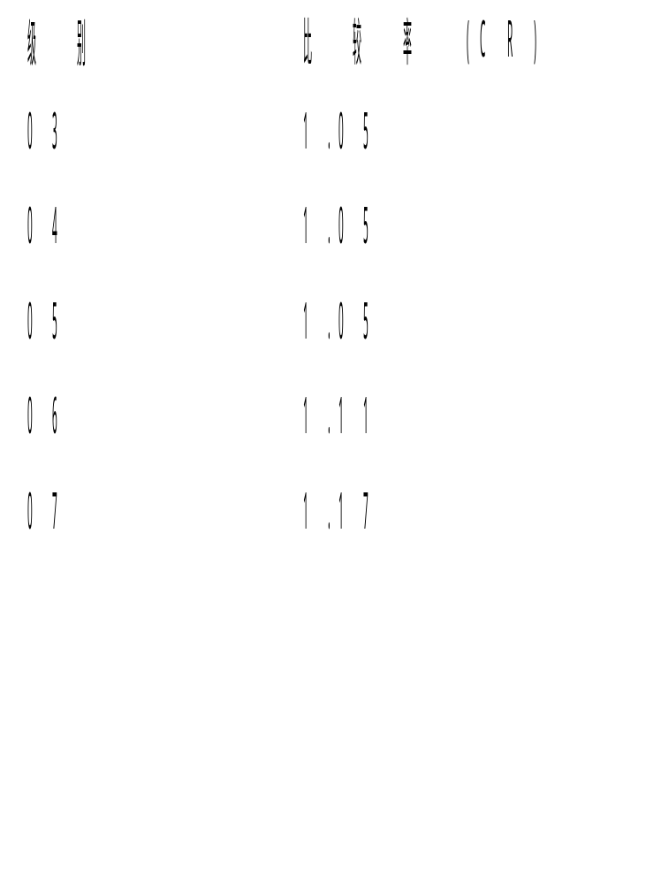
市场比较-年度总现金
Notes:
Compared with the average level of BJ manufacturing market, BNMT's monetary compensation exceeds by 10% to 30% roughly. That is to say, our compensation is quite competitive in the local market.

Slide 11
基本工资
基本工资由以下因素构成
_ _ _ _ _ _ _ _ _ _ _ _ _ _ _ _ _ _ _ _ _
基于个人因素：
经验
工作表现
专业资格
基本工资
基本工资
基于职位因素：
职位要求和工作内容
_ _ _ _ _ _ _ _ _ _ _ _ _ _ _ _ _ _ _ _ _
Notes:
In this slide, it mens the BS salary is determined mainly by the two factors. One is based on person--experience level, performance, qualifications such as professional certificate for special job. Another is based on job in which content of the job and corresponding resp. are required.

Slide 12
工资评估 - 指南
员工 A
工作表现
个人背景
内部公平性
员工 B
工作表现
个人背景
内部公平性
职位
(级别 /工资标准)
对外具有竞争力
中间点
员工 C
工作表现
个人背景
内部公平性
Notes:
In this slide, it means salary reivew of the company aims at internal equity and external competitiveness. Within the company, a fair and equtible salary is ensured to be provided based on perforamnce , skills or experience, time in position of different employees. In contrast to the market, the key element is the position's class linked with the market benchmark position.

Slide 13
工资评估 - 标准
职位
(级别 / 工资范围)
某个员工
工资增长
个人背景
(技能 / 经验 /
在目前职位的时间)
目前的基本
工资
表现
(IIP 评估)
内部的公平性
外部的可竞争性
Notes:
In salary review, we consider not only the market trend, but also individual's result, including…….The actual salary increment is influenced by these factors.

